Slide 1
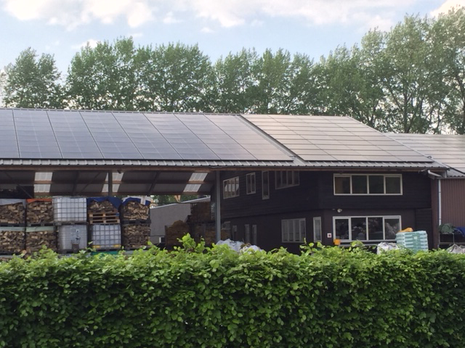

Slide 2
Opening
Mededelingen vanuit het bestuur (o.a. Algemene Verordening Gegevensbescherming )
Terugblik en besluiten vorige Algemene Ledenvergadering
Terugblik op realisatie 2e Postcoderoos project
Gerealiseerde productie 1e project in cijfers over 2017.
Inkomsten verkoop en de korting op de energiebelasting en verrekeningen door Qurrent
Financiële verantwoording: jaarcijfers 2017
Verslag kascommissie en benoemen nieuw lid
Bestuursverkiezingen: volgens het rooster van aftreden treedt Reint Brondijk (voorzitter) af. Hij stelt zich opnieuw voor een periode van 4 jaar verkiesbaar. Tegenkandidaten kunnen zich tot 24 uur voor de vergadering aanmelden.
Huishoudelijk reglement (concept bijgevoegd)
Diverse zaken: o.a. website - wie vindt het leuk om dit bij te houden
Eventuele nagekomen punten
Rondvraag en afsluiting.

Slide 3
Mededelingen vanuit het bestuur
o.a. Algemene Verordening Gegevensbescherming en de aanpak om te voldoen aan de wettelijke vereisten.
Terugblik en besluiten vorige Algemene Ledenvergadering
Verslag ALV 30-05-2017
Verslag ALV 16-10-2017

Slide 4
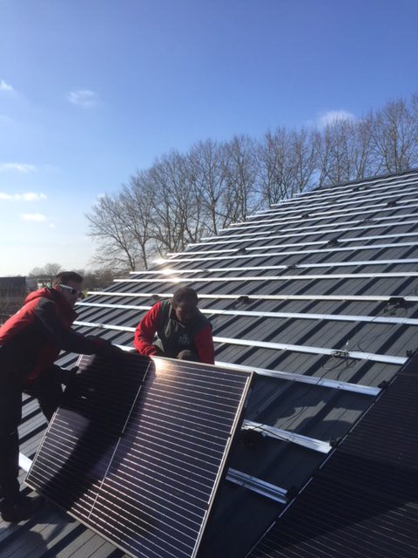
Terugblik op realisatie 2e Postcoderoos project

Slide 5
Bij de opstart van project 2 zijn we uitgegaan van
Baten: begroot werkelijk
- subsidie € 6.000 € 13.000
100 zonparticipaties x € 299,- € 29.900 € 29.900
Totaal € 35.900 € 42.900

Slide 6
business case - kosten:
2017 begroot werkelijk
kosten KOMmarkt € 50 € 0,00
Promotiedoek Hekkema € 0 € 210,20
2018
aansluiting € 2.000 € 1.017,00
akte opstalrecht € 250 € 0,00
externe ondersteuning € 4.000 € 5.000,00
foldermateriaal € 0 € 350,00
automatisering/website € 0 € 366,00
onvoorzien € 955 € 0,00
Totaal € 7.255 € 6.943,20
positief verschil van € 311,80 begroot versus werkelijk

Slide 7
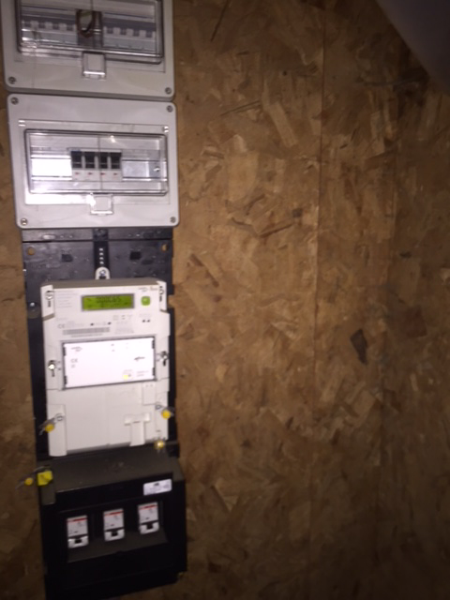
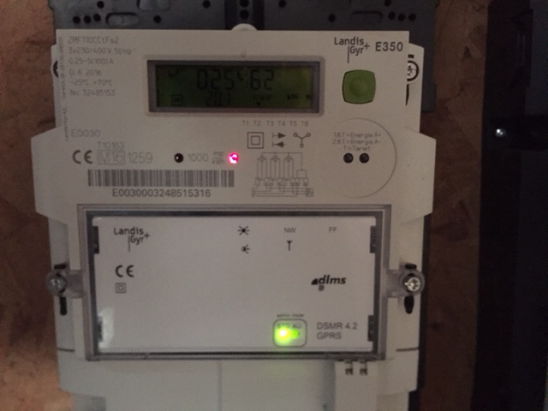
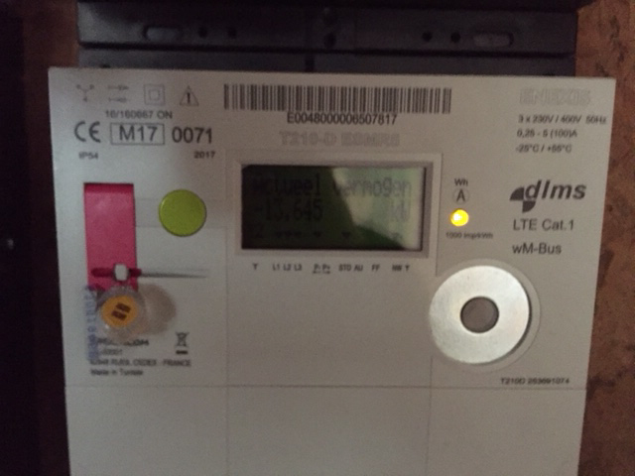
Leverancier 100 panelen (Noors) voor € 27.795 excl. BTW
- Elize Grijpskerk
8 nieuwe leden/deelnemers
aansluitingen 16-03-2018
Q1-2018:
1.278 kWh opgewekt (ca. € 70,00 excl.BTW)
Project 2 wordt geadministreerd i.c.m. Triodosbank rekening
(Vaste kosten verdelen op basis 2:1)

Slide 8
Gerealiseerde productie 1e project in cijfers over 2017:
Q1 - 7.915 kWh
Q2 - 21.264 kWh
Q3 - 18.475 kWh
Q4 - 4.637 kWh
Totaal 52.291 kWh
Per paneel gemiddelde opwekking ca. 260 kWh

Slide 9
Inkomsten verkoop en de korting op de energiebelasting en verrekeningen door Qurrent
Voor de coöperatie als inkomsten:
* electriciteitsverkoop aan Qurrent gemiddeld ruim 4 cent
* klantenfee - aanbrengfee € 25 en doorlopend € 27,50
Voor de deelnemer/lid als inkomsten:
* korting energiebelasting naar rato van deelname en naar rato van
hetgeen is opgewekt

Slide 10
Financiële verantwoording over 2017
Project 1
Hans Bruining (ECoop) i.s.m. bestuurslid Klaas Jansen
Balans en V&W rekening

Slide 11
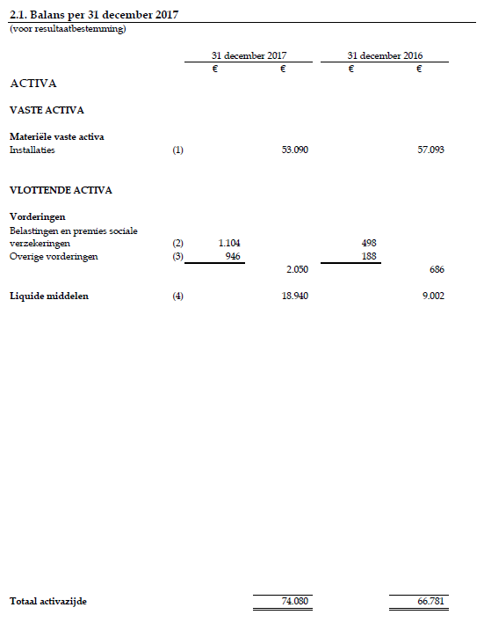

Slide 12
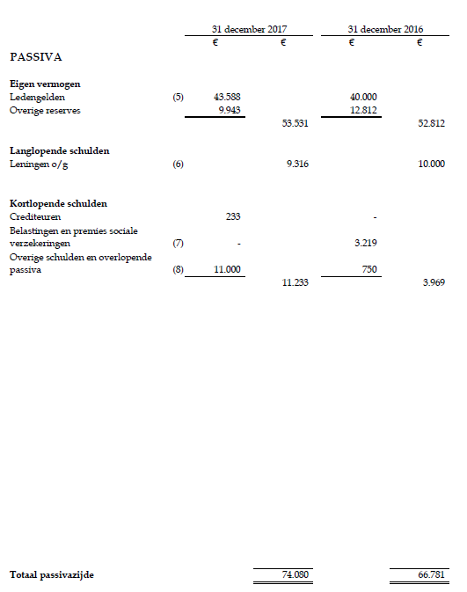

Slide 13
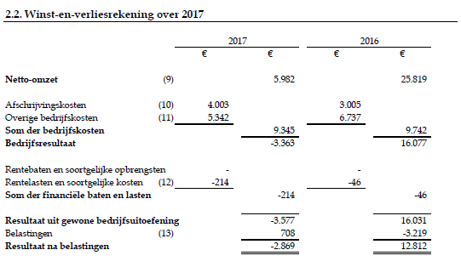

Slide 14
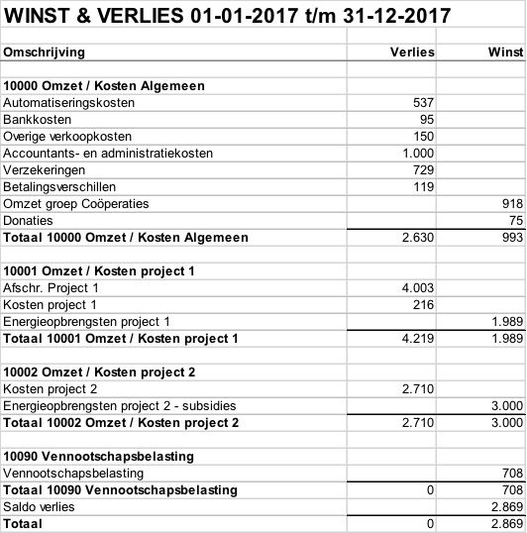

Slide 15
Verslag kascommissie
(mevr. Jannie Wieringa en mevr. Margriet van der Zee)
benoemen nieuw lid

Slide 16
Bestuursverkiezingen
rooster van aftreden: Reint Brondijk - mei 2018
- herkiesbaar
- tegen kandidaten ?
Periode van 4 jaar

Slide 17
Huishoudelijk reglement:
- goedkeuring en vaststelling door ALV
Overige zaken:
- website
- ??

Slide 18
Nagekomen punten
Rondvraag
Sluiting

